Slide 1
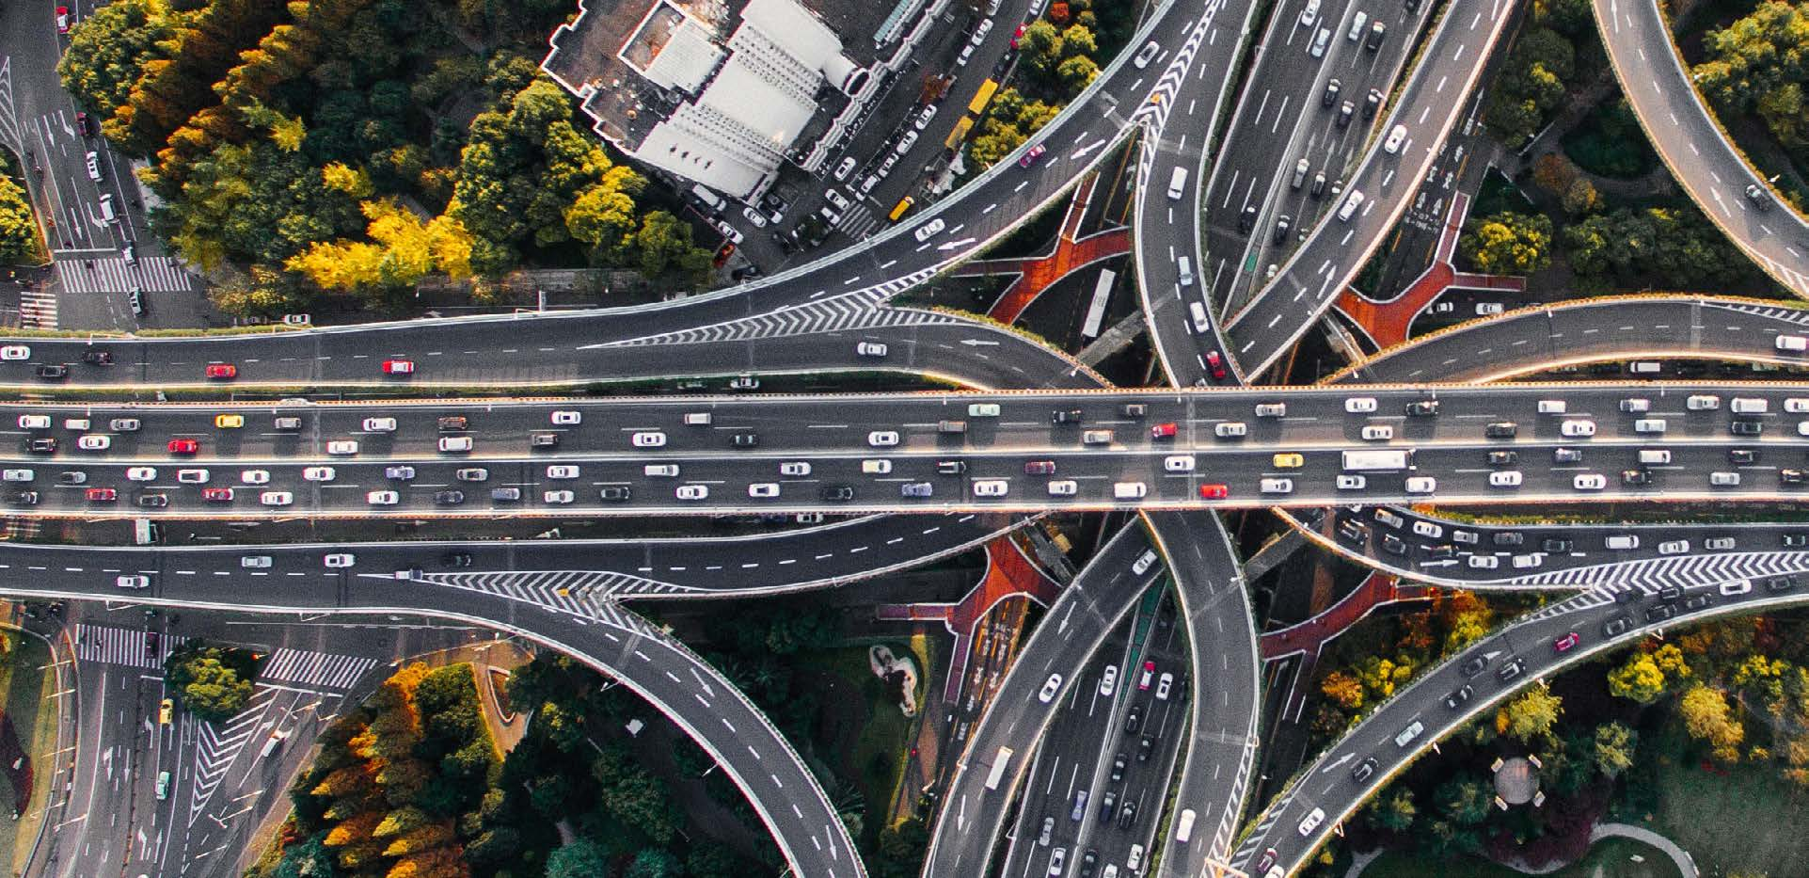
Gebruikerswebinar
Nationaal wegenbestand (NWB)
14 mei 2024

Slide 2
Welkom
Zet jullie microfoon en telefoon svp uit !
Vragen stellen bij voorkeur via de chatfunctie
Beantwoording vragen na presentatie in vragenronde
(evt. later tijdstip via mail)
Aanwezigen graag naam, functie en namens welke organisatie je deelneemt vermelden in chat
Disclaimer
Het webinar zal worden opgenomen en na afloop via de NWB website gedeeld worden.
Indien u niet opgenomen wil worden, verzoeken wij u vriendelijk om uw camera en microfoon uit te schakelen tijdens de sessie.

Slide 3
Agenda
14:00 Welkom, agenda, kort voorstelrondje NWB-team
14:10 Stand van zaken productie NWB
(Stan Banach)
14:30 Is jouw gemeente klaar voor ISA?
(Bas Bussink)
Pauze
15:00 Doorontwikkeling NWB & WKD
(Dirk-Simon Beerda)
15:30 Digital Twin van het Rijkswegennet
(Casper Vissers)
15:50 Rondvraag
16:00 Afronding

Slide 4
Medewerkers NWB
Beheer & Onderhoud
Stan Banach (RWS) Product Manager NWB
Jop van Driel (RWS) Projectleider NWB
Tim Croux (RWS) Technisch adviseur NWB
Dimitri Kern (RWS) Technisch adviseur NWB
Lucas Broekema (Kragten) Projectleider Geo-Informatie
Vraagarticulatie NWB
Els Rijnierse (NDW) Portfoliomanager Kaarten & Locaties
Michelle Fransen (NDW) Relatiemanager NWB
Dirk Simon Beerda (NDW) Productowner NWB
Gerben Jimmink (NDW) Functioneel beheer NWB
Mehmet Yenel (NDW) Productowner George (NWB+)

Slide 5
Stand van zaken productie NWB (Stan Banach)
presentatie

Slide 6
Is jouw gemeente klaar voor ISA?
(Bas Bussink)
Presentatie

Slide 7
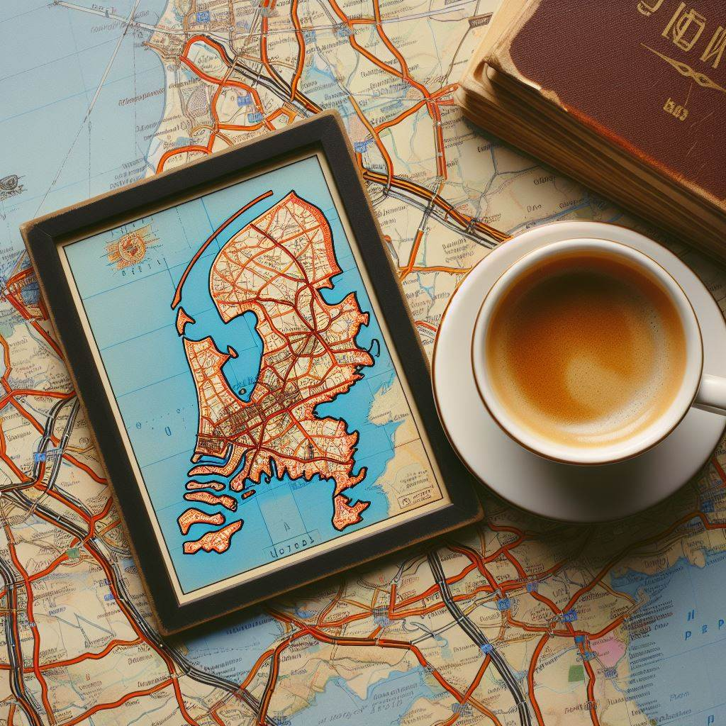
Pauze
Om 15:00 uur gaan we verder

Slide 8
Doorontwikkeling NWB & WKD (Dirk Simon Beerda)
presentatie

Slide 9
Digital Twin van het Rijkswegennet
(Casper Vissers)
Presentatie

Slide 10

Rondvraag

Slide 11
Afronding
Meer informatie over NWB, WKD en George:
  Online Handleiding NWB:
  https://docs.ndw.nu/handleidingen/nwb/
  Website NWB (https://nationaalwegenbestand.nl)
Waar kan je terecht met vragen of suggesties?
  NWB.gebruikerswensen@ndw.nu (voor NWB & WKD gebruikerswensen)
  NWB@rws.nl (voor het melden van mutaties in het NWB)
  mail@servicedeskndw.nu (voor alle George vragen, zowel technisch als inhoudelijk)
Notes:
Opnames & presentaties worden gedeeld.
Volgende webinar is specifiek voor de applicatie George op donderdag 12 september, volgende NWB webinar medio oktober.
Feedback wordt op prijs gesteld, voel je vrij om onderwerpen aan te dragen die je graag op volgende webinar zou willen presenteren e/o behandeld ziet worden.

Slide 12




info@ndw.nu
www.ndw.nu
088 797 34 35
Archimedeslaan 6
3584 BA Utrecht
Postbus 24016
3502 MA Utrecht
13-09-2023

